Slide 1
স্বাগতম

Slide 2
পরিচিতি
শিক্ষক পরিচিতি
পাঠ পরিচিতি
নামঃ তাজুল ইসলাম
এমএস-সি(গণিত), এমএড(থিসিস)
পদবীঃ সহকারী শিক্ষক(গণিত)
গণি মডেল উচ্চ বিদ্যালয়
চাঁদপুর সদর, চাঁদপুর।
ই-মেইলঃ
tajulislam301555@gmail.com
শ্রেণিঃ নবম
বিষয়ঃ গণিত
অধ্যায়ঃ দ্বিতীয়

Slide 3
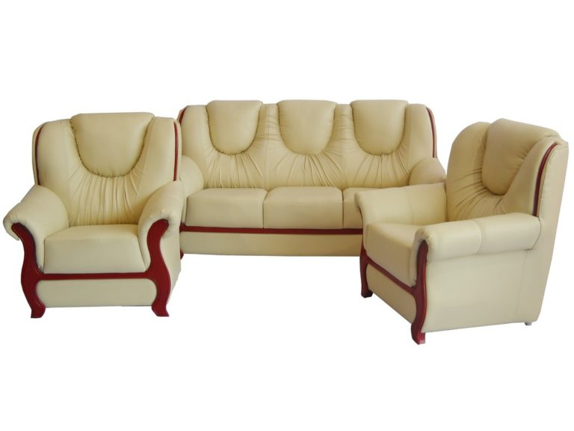
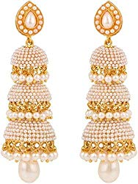
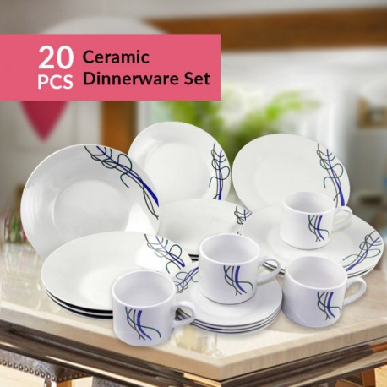
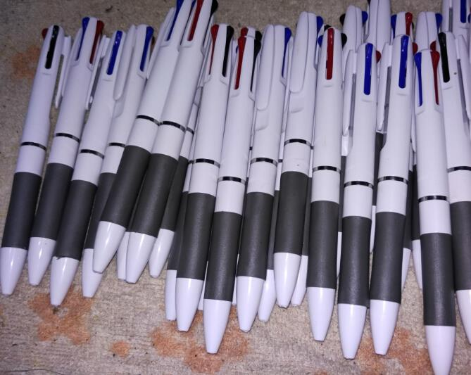
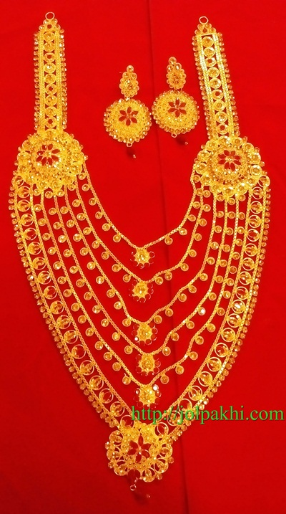
নিচের চিত্রগুলো লক্ষ করঃ

Slide 4
আজকের পাঠ
সেট

Slide 5
শিখন ফল
পাঠ শেষে শিক্ষার্থীরা . . .
সেট ও উপসেটের ধারণা ব্যাখ্যা করে প্রতীকের সাহায্যে প্রকাশ করতে পারবে।
সেট প্রকাশের পধতি বর্ণনা করতে পারবে।
সেটের সংযোগ ও ছেদ ব্যাখ্যা করতে এবং যাচাই করতে পারবে।

Slide 6
চিত্রগুলো লক্ষ করঃ
২য় চিত্র
৩য় চিত্র
১ম চিত্র

Slide 7
১ম চিত্রেঃ বই
২য় চিত্রেঃ খাতা
৩য় চিত্রেঃ কলম
অর্থাৎ বস্তুসমূহ সুনির্দিষ্ট ।

Slide 8
সেট কী ?
সেটঃ সেট হচ্ছে বাস্তব বা চিন্তা জগতের সু-সংজ্ঞায়িত বস্তুর সমাবেশ বা সংগ্রহ।

Slide 9
সেট প্রকাশের পদ্ধতি
সেটকে দুই পদ্ধতিতে প্রকাশ করা হয়।
যথাঃ
১। তালিকা পদ্ধতি (Roster Method বা Tebular Method)
এবং ২। সেট গঠন পদ্ধতি (Set Builder বা Method) ।

Slide 10
তালিকা পদ্ধতিঃ
এ পদ্ধতিতে সেটের উপাদান সুনির্দিষ্টভাবে উল্লেখ করে দ্বিতীয় বন্ধনী { } এর মধ্যে আবদ্ধ করা হয় এবং একাধিক উপাদান থাকলে ‘ কমা’ ব্যবহার করে উপাদানগুলোকে আলাদা করা হয়।
যেমনঃ A={a,b,c}, B={1,3,5},
C={আম,জাম, লিচু} ইত্যাদি।

Slide 11
সেট গঠন পদ্ধতিঃ
এ পদ্ধতিতে সেটের সকল উপাদান সুনির্দিষ্টভাবে উল্লেখ না করে উপাদান নির্ধারণের জন্য সাধারণ ধর্মের উল্লেখ থাকে।
যেমনঃ A={x:xϵN,xজোড় সংখ্যা এবং 2<x<10} , B={x:xϵN,xবিজোড় সংখ্যা এবং 5<x<13} ইত্যাদি।
এখানে, ‘ : ‘ চিহ্ন দ্ধারা ‘ এরূপ যেন’ বা সংক্ষেপে ‘ যেন’ (such that) বোঝায়।

Slide 12
সসীম সেট ও অসীম সেট
সসীম সেটঃ যে সেটের সংখ্যা গণনা করে নির্ধারণ করা যায়, তাকে সসীম সেট বলে।
যেমন, P={x,y,z}, Q={2,4,6} ইত্যাদি।
অসীম সেটঃ যে সেটের সংখ্যা গণনা করে শেষ করা যায় না , তাকে অসীম সেট বলে।
যেমন, A={1,2,3,4, . . .}, B={ x: x সকল স্বাভাবিক সংখ্যা } ইত্যাদি।

Slide 13
ফাঁকা সেট(Empty Set)
উপাদানবিহীন সেটকে ফাঁকা সেট বলে। যেমন, A={ }, B={x:X মৌলিক সংখ্যা এবং 7<x<11} ইত্যাদি।
উপসেট(Subset)
কোনো সেট থেকে যতগুলো সেট গঠন করা যায়, এদের প্রত্যেকটি সেটকে ঐ সেটের উপসেট বলে। উপসেটের চিহ্ন Ç। [ বিস্তারিত বোর্ডে ]

Slide 14
প্রকৃত উপসেট(Proper Subset)
কোনো সেট থেকে গঠিত উপসেটের মধ্যে যে উপসেটগুলোর উপাদান সংখ্যা প্রদত্ত সেটের উপাদান সংখ্যা অপেক্ষা কম এদেরকে প্রকৃত উপসেট বলে।
যেমন, A={1,2,3,4,5}, B={1,3,5} দুইটি সেট। এখানে, B সেটের সব উপাদান A সেটে বিদ্যমান এবং B সেটের উপাদান সংখ্যা A সেটের উপাদান সংখ্যা অপেক্ষা কম।

Slide 15
সেটের অন্তর( Difference of Sets)
দুইটি সেটের মধ্যে প্রথম সেটের উপাদান থেকে দ্বিতীয় সেটের উপাদানগুলো বাদ যে সেট হয় তাকে সেট দুইটির অন্তর বলে।
যেমন, A={1,2,3,4,5}, B={2,4,5}
A-B={1,2,3,4,5}-{2,4,5}={1,3}

Slide 16
সার্বিক সেট (Universal Set)
আলোচনা সংশ্লিষ্ট সকল সেট যদি একটি নির্দিষ্ট সেটের উপসেট হয় তবে ঐ নির্দিষ্ট সেটকে তার উপসেটগুলোর সাপেক্ষে সার্বিক সেট বলে। সার্বিক সেটকে U দ্বারা প্রকাশ করা হয়।
সংযোগ সেট ( Unions of Sets )
দুই বা ততোধিক সেটের সকল উপাদান নিয়ে গঠিতসেটকে সংযোগ সেট বলে।
মনে করি, A ও B দুইটি সেট। A ও B সেটের সংযোগকে A U B দ্বারা প্রকাশ করা হয় এবং পড়া হয় A সংযোগ B অথবা A Union B। সেট গঠন পদ্ধতিতে A U B={x:xϵA অথবা xϵB}।

Slide 17
ছেদ সেট ( intersection of Sets )
দুই বা ততোধিক সেটের সাধারণ উপাদান নিয়ে গঠিত সেটকে ছেদ সেট বলে।
মনে করি, A ও B দুইটি সেট। A ও B সেটের সংযোগকে A Ո B দ্বারা প্রকাশ করা হয় এবং পড়া হয় A ছেদ B অথবা A Intersection B।
সেট গঠন পদ্ধতিতে A Ո B={x:xϵA এবং xϵB}।

Slide 18
একক কাজ
১। P={x,y,z}, Q={2,4,6}হলে,
P U Q নির্ণয় কর।

Slide 19
জোড়ায় কাজ
১। A={x,y,z}, B={2,4,6}হলে, A U B নির্ণয় কর।
২। P={x,y,z}, Q={2,4,6}হলে, P Ո Q নির্ণয় কর।

Slide 20
দলগত কাজ
১। A={x,y,z}, B={2,4,6}হলে, A U B নির্ণয় কর।
২। P={x,y,z}, Q={2,4,6}হলে, P Ո Q নির্ণয় কর।
৩। P={x,y,z}, Q={2,4,6}হলে, P - Q নির্ণয় কর।

Slide 21
মূল্যায়ন
১।সেট কাকে বলে ?
২। সসীম সেট কাকে বলে ?
৩। ফাঁকা সেট কাকে বলে ?
৪। ছেদ সেট কাকে বলে?
৫। আলোচনাধীন সকল সেট কোন সেটের উপসেট হয়ে থাকে ?

Slide 22
বাড়ির কাজ
১। A={x,y,z}, B={2,4,6}হলে, (A U B) Ո A নির্ণয় কর।
২। P={x,y,z}, Q={2,4,6}হলে, (P Ո Q) U (P-Q) নির্ণয় কর।
৩। P={x,y,z}, Q={2,4,6}হলে, ( P U Q ) – ( P Ո Q ) নির্ণয় কর।

Slide 23
ধন্যবাদ সকলকে

